Slide 1
Auditoria y seguridad informática
Gremio de anticuarios barrio Italia
Nombre de asignatura: Seguridad y Auditoría Informática
Nombre integrantes del grupo: Felipe Inda – Yerko Fuentes – Ivo Olivares
Nombre carrera: Ingeniería en Informática
Fecha exposición: 25-06-2019

Slide 2

Introducción

Slide 3
Índice de contenidos
Capítulo 1
Descripción de la empresa
Área de la Auditoría
Carta Gantt
Capítulo 2
Lista de Interesados
Normas, Políticas, Documentación Existente
Controles Existentes
Evaluación de Controles
Riesgos Existentes
Capítulo 3
Principales Evidencias
Opinión
Recomendación
Reunión de Cierre

Slide 4
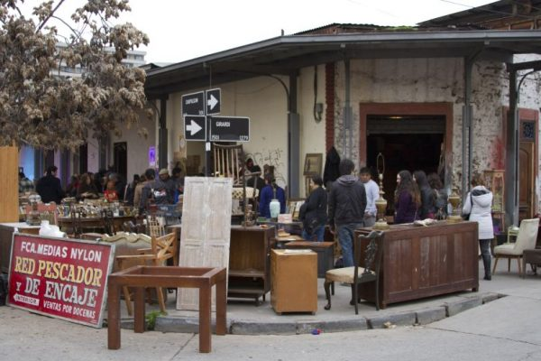
Descripción de la Empresa

Slide 5

Área para Auditar
Esta auditoria está hecha en base a la “Explotación y Dirección”, las cuales esta está enfocada a gestión y explotación de los recursos que la empresa posee.

Slide 6
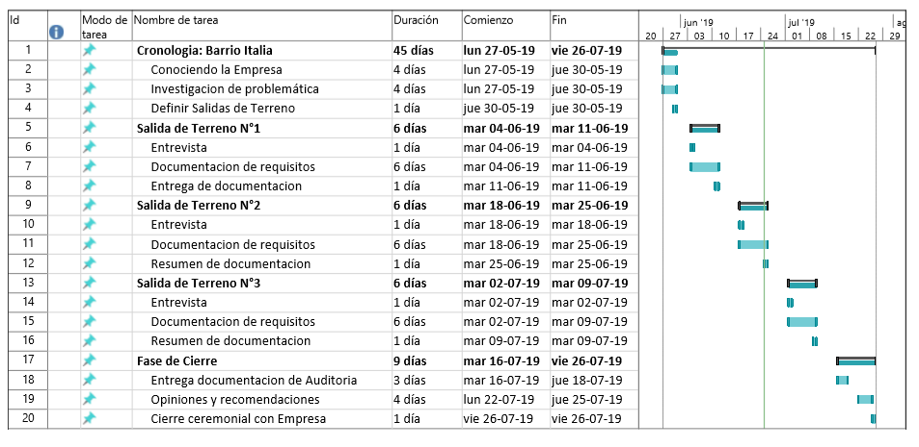
Planilla: Carta Gantt

Slide 7
Cliente de la Auditoria y Auditores
Nombres | Cargo
Cristian Arismendi | Vicepresidente del Gremio
Jorge Arismendi | Presidente del Gremio
Nombres | Correo electrónico
Ivo Olivares G. | ivo.olivares@inacapmail.cl
Felipe Inda | felipe.inda@inacapmail.cl
Yerko Fuentes | yerko.fuentes@inacapmail.cl

Slide 8

Normas, Políticas, Procedimientos Existentes

Slide 9

Controles Existentes y Evaluación

Slide 10

Riesgos Existentes

Slide 11

Principales Evidencias

Slide 12

Opinión y Recomendación

Slide 13

Reunión de Cierre

Slide 14
Auditoria y seguridad informática
Gremio de anticuarios barrio Italia
Nombre de asignatura: Seguridad y Auditoría Informática
Nombre integrantes del grupo: Felipe Inda – Yerko Fuentes – Ivo Olivares
Nombre carrera: Ingeniería en Informática
Fecha exposición: 25-06-2019

